Slide 1
Estructura de datos
Presentado por : Daniel Fontalvo

Slide 2


Slide 3
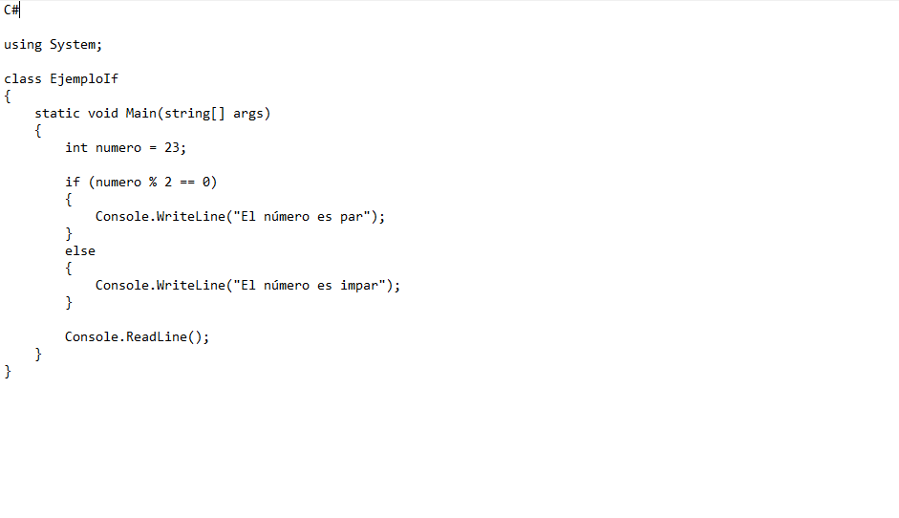
Estructura if en C#

Slide 4
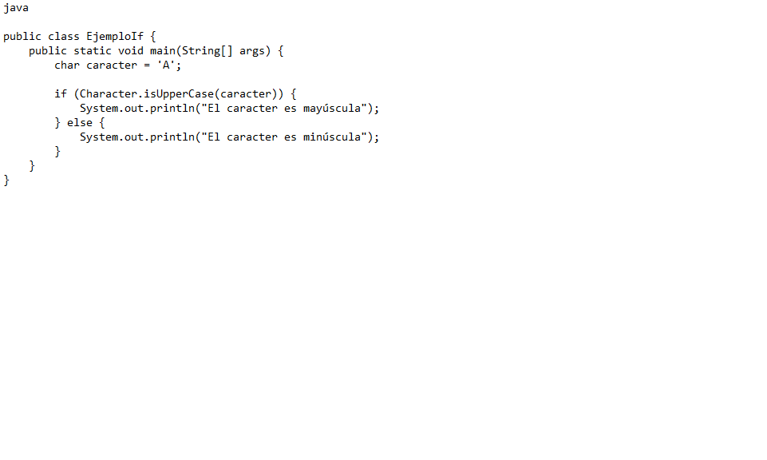
Estructura if en java

Slide 5
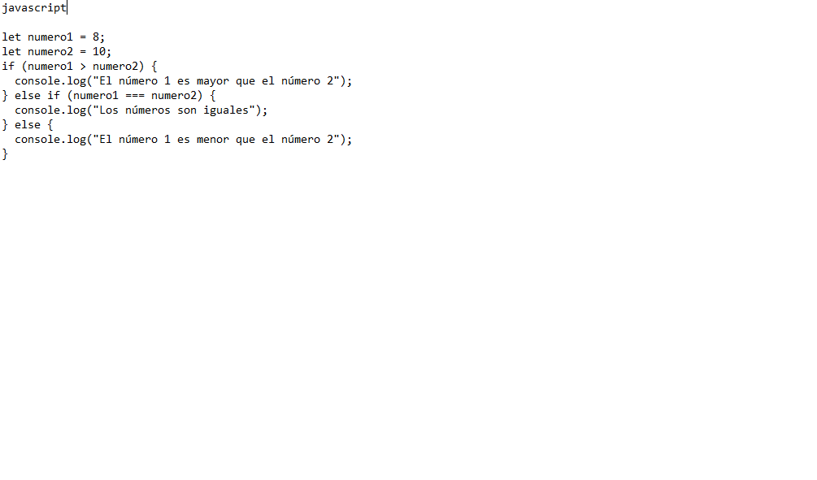
Estructura if en JavaScript

Slide 6

Estructura if en phyton

Slide 7

Estructura if en php

